Slide 1
Métodos de control de la natalidad artificiales
7mo básico
Profesora: Paula Céspedes D.

Slide 2
Objetivo
Conocer y explicar los métodos artificiales del control de la natalidad.

Slide 3
Métodos artificiales reversibles
Son los que impiden a través de un método físico o una barrera, que el espermatozoide fecunde al ovocito.
A continuación se especifican las características de los principales métodos de control de natalidad artificiales:
1. Método de barrera: encontramos los siguientes
Preservativo masculino: funda de látex con el que se cubre totalmente el pene antes del acto sexual. De esta manera, se impide que el líquido seminal ingrese a la vagina, puesto que los espermatozoides son retenidos. Este método, además ayuda a prevenir algunas ITS.

Slide 4
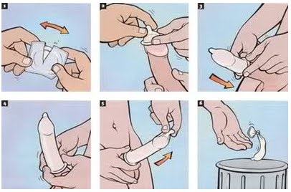
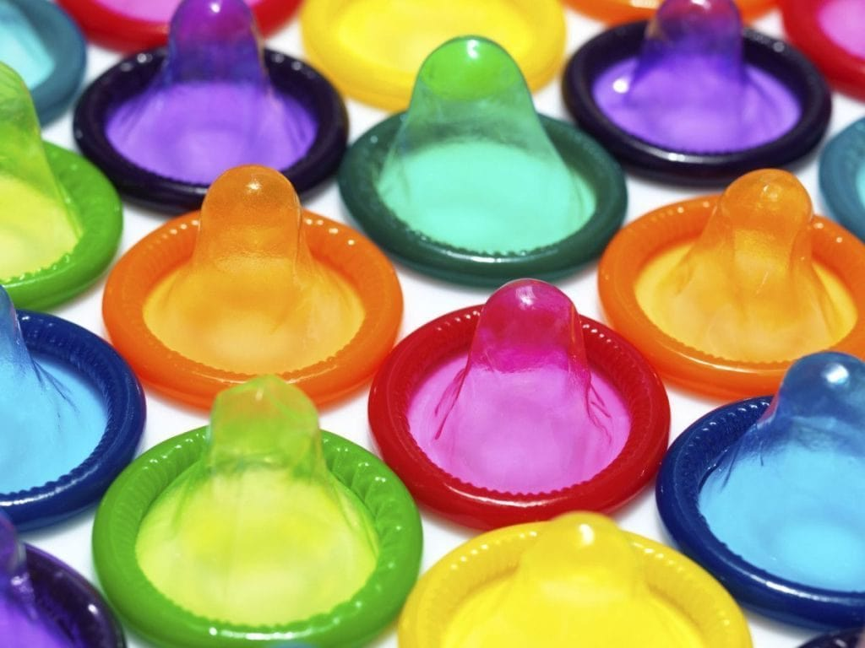

Slide 5
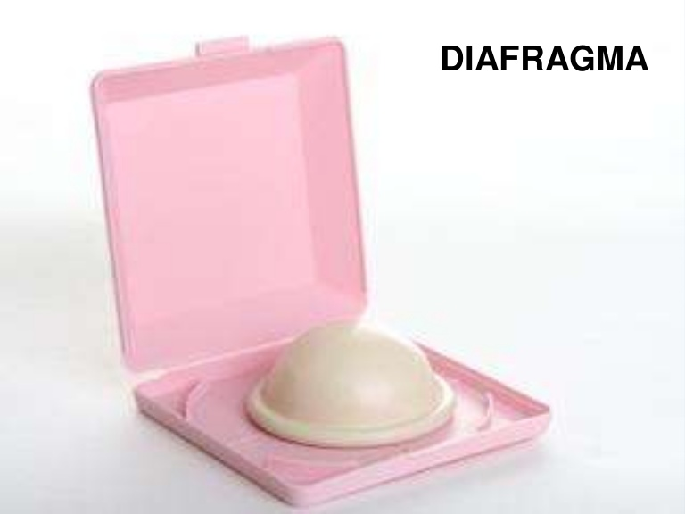
Diafragma: disco de látex o silicona con forma de aro que se ubica al interior de la vagina, en el inicio del cuello uterino. Evita que los espermatozoides avancen hacia el encuentro del ovocito. No previene el contagio de las ITS.

Slide 7
2. Químico: compuestos, llamados espermicidas, que inactivan o matan a los espermios. Pueden ser aplicados directamente en el tracto genital femenino, o bien en dispositivos como el diafragma y el preservativo masculino. No previenen el contagio de las ITS.

Slide 8
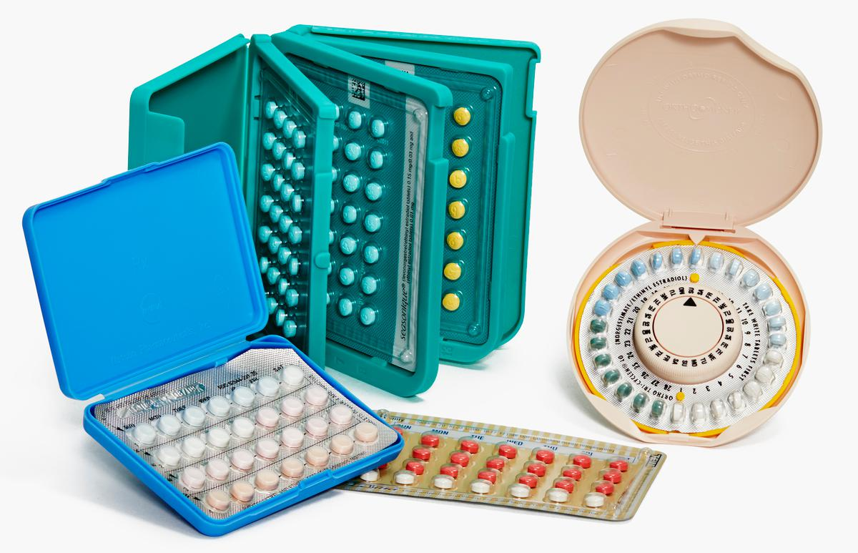
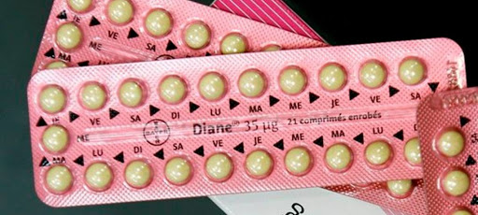
3. Hormonal: es la píldora anticonceptiva, la cual está elaborada con hormonas sintéticas que inhiben la ovulación. No previene el contagio de las ITS.

Slide 9
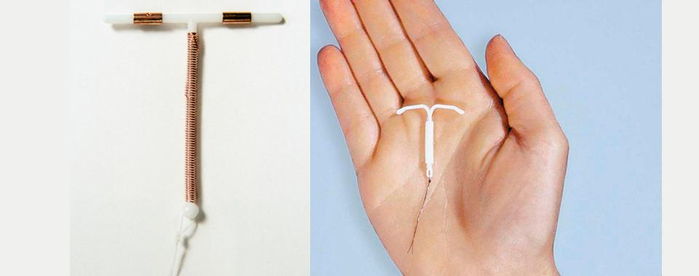
4. Dispositivo intrauterino: (DIU) artefacto plástico con componentes metálicos que se ubica al interior del útero, donde provoca una alteración de su microclima, lo que dificulta la fecundación.

Slide 11
5. Implante subdérmico: es una varilla plástica flexible del tamaño de una cerilla que se coloca debajo de la piel en la parte superior del brazo. Libera una dosis baja y regula la hormona progestacional para engrosar la mucosa del cuello del útero y afinar el revestimiento del útero (endometrio). Los implantes anticonceptivos también suelen inhibir la ovulación.

Slide 13
6. Parche anticonceptivo: es un parche transdérmico plástico, fino, de color beige, que pertenece al grupo de anticonceptivos hormonales combinados. Se pone en algunas partes de tu cuerpo, donde libera hormonas que se absorben a través de la piel para prevenir embarazos.

Slide 14
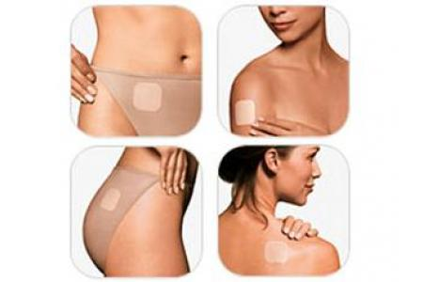

Slide 15
Inyección anticonceptiva: es una inyección que se administra a la mujer una vez al mes o cada 3 meses para protegerla de posibles embarazos. Contiene la hormona progestina, la cuál funciona impidiendo la ovulación. También aumenta la densidad de las mucosidades alrededor del cuello del útero. Esto dificulta que los espermios entren en el útero y alcancen cualquier óvulo que pueda haber sido liberado.

Slide 16
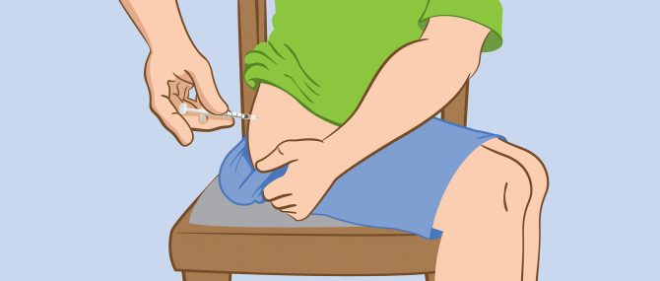

Slide 17
Métodos artificiales parcialmente reversibles
Corresponden a métodos quirúrgicos de control de la natalidad. Estos procedimientos son difíciles de revertir, su funcionamiento impide el desplazamiento de los ovocitos o que un hombre libere espermatozoides y tienen una eficacia del 99 %. Ellos son:
Vasectomía: se realiza un corte de los conductos deferentes de ambos testículos. Se cauterizan los conductos. De esta manera, el semen ya no contiene espermatozoides.

Slide 19
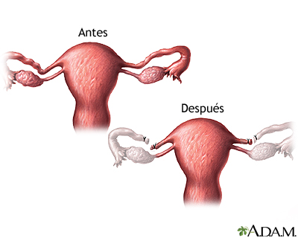
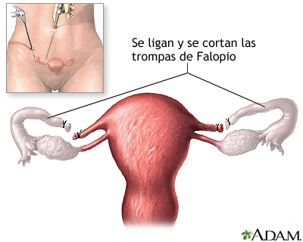
Ligadura de oviductos: cirugía que permite impedir el encuentro entre el ovocito y el espermatozoide.

Slide 20
ACTIVIDAD
1¿Cuáles son las ventajas y desventajas de utilizar este tipo de métodos anticonceptivos? Nombre 2 de cada una.
2. ¿Qué factores influyen en un embarazo accidental utilizando estos métodos?

Slide 21
3. Observe la siguiente tabla con los métodos anticonceptivos y su eficacia:
MÉTODO | Eficacia
Preservativo femenino | 80 %
Diafragma | 88 %
DIU | 99%
Anticonceptivos orales | 91%
Preservativo masculino | 85 %

Slide 22
Responda las siguientes preguntas respecto a la tabla:
De acuerdo a la eficacia nombre el método anticonceptivo más efectivo.
Nombre el método anticonceptivo menos efectivo.
¿Por qué creen que varía el porcentaje de eficacia entre un método y otro?

Slide 23
Tarea
Realizar la Actividad 11 de la página 137 de su cuadernillo de Ciencias naturales, pueden desarrollar la actividad en su mismo cuadernillo, si ud quiere lo puede hacer en su cuaderno de la asignatura.
Para obtener más información sobre el implante subdérmico, pueden ingresar al sitio www.enlacesmineduc.cl colocando los siguientes códigos G20N7BP291A y G20N7BP291B.
Para aquellos alumnos que no tengan su libro y cuadernillo de la asignatura recuerden el link que les he enviado anteriormente.

